Slide 1

INICIATIVA DE PREVENCIÓN CARDIOVASCULAR
NARÓN CIDADE ACTIVA 2015-2020
UNIDADE DE ALFABETIZACIÓN DO MOVEMENTO E ACTIVIDADE FÍSICA
CARLOS PIÑEIRO DIAZ,MF CENTRO DE SAÚDE DE NARÓN

Slide 2





II Jornada sobre la Implementación Local de la
Estrategia de Promoción de la Salud y Prevención en el SNS:
JUNTOS POR LA SALUD, UN PASO MÁS
NARÓN: EXPERIENCIA DE PARTICIPACIÓN
COMUNITARIA
Sede de la Federación Española de Municipios y Provincias
Madrid

Slide 3



Slide 4
PROBLEMA

Slide 5
Effect of Fitness (CRF) on Mortality
Attributable Fractions (%) for
All-Cause Deaths
40,842 Men & 12,943 Women, ACLS
*cardio respiratory fitness
Blair SN. Physical inactivity: the biggest public health problem of the 21st century. Br J Sports Med 2009; 43:1-2.
Cooper Aerobics Center Longitudinal Study, 1970-2004. In progress
Notes:
Suggested Talking Points
Research shows that a low level of cardio respiratory fitness (CRF) exposes a patient to a greater risk of dying than does smoking, obesity, hypertension, or high cholesterol.

Slide 6
CRF and All-Cause Mortality,
4060 Women and Men ≥60 Years of Age, 989 Deaths
All-cause deaths/10,000 person-years
Rates are age adjusted
Sui X et al. J Am Geriatrics Soc 2007; 55:1940-7
Notes:
Suggested Talking Points
CRF significantly increases length of life, whether you are in your 60’s, 70’s or 80’s!
Notice that the life expectancy of a moderately fit person in their 80’s is as long as an unfit person in their 60’s!

Slide 7
Lifestyle-related Risk Factors and
Risk of Future Nursing Home Admissions; 6462 Adults
Risk Factor | 45-64 years Hazard Ratio (95% CI)
Smoking | 1.56 (1.23-1.99)
Physical Inactivity | 1.40 (1.05-1.87)
BMI ≥30.0 | 1.35 (0.96-1.89)
High BP | 1.35 (1.06-1.73)
High Cholesterol | 1.14 (0.89-1.44)
Diabetes | 3.25 (2.04-5.19)
Valiyeva E et al. Arch Int Med 2006; 166:985
Notes:
Suggested Talking Points
In addition to being one of the highest risk factors for length of life (as shown by the previous slide), additional data demonstrates that physical activity is also one of the highest risk factors in the quality of life.

Slide 8

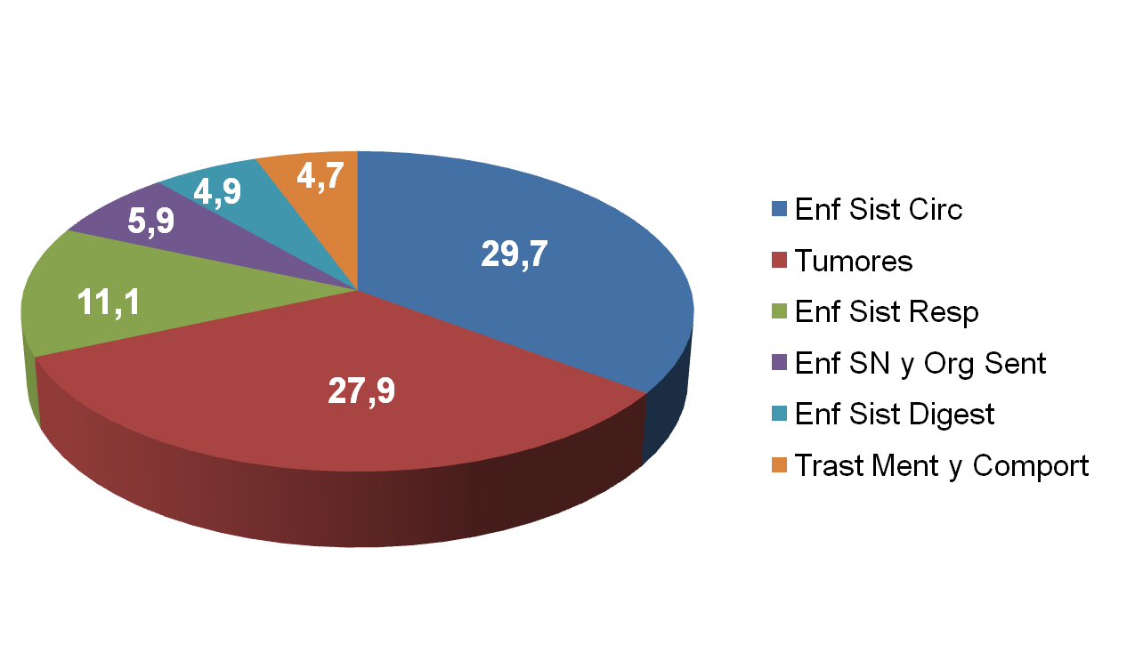
Justificación (1)
Mortalidad proporcional por las principales causas
de defunción para todas las edades y sexos en el año 2014
395.830 defunciones
La HTA está relacionada
con 1 de cada 4 muertes totales y 1 de cada 2
muertes cardiovasculares
Aprox. 40.000 muertes/año en población > 50 años
Informe INE, 30/03/2016. Disponible en: http://www.ine.es/prensa/np963.pdf

Slide 9
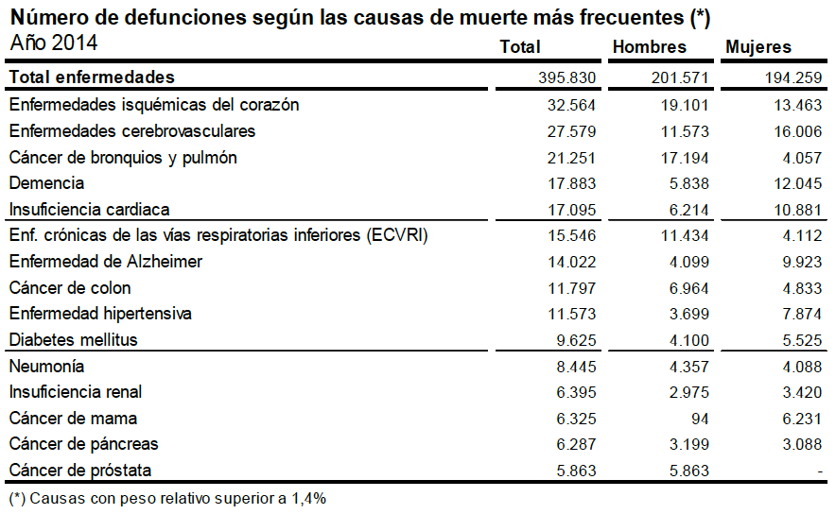
Justificación (2)
Informe INE, 30/03/2016. Disponible en: http://www.ine.es/prensa/np963.pdf

Slide 10
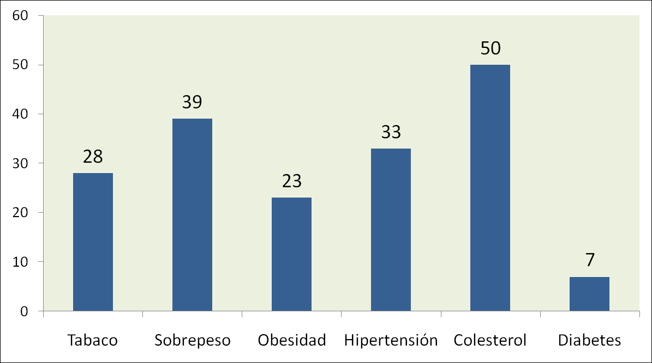
Justificación (3)
Prevalencia FRCV en la población española
Estudio ENRICA (n=11.991)
Estudio ENRICA, Ministerio Sanidad 2011

Slide 11
Identificación de la poBlación Española
de RIesgo CArdiovascular y reNal
(Estudio IBERICAN)
Objetivo principal:
Valorar la prevalencia, incidencia y distribución de FRCV en la
población adulta española.
Objetivos secundarios:
Analizar:
1 - Incidencia de eventos cardiovasculares mortales y no mortales
2 - Control de FRCV en la práctica clínica
3 - Aparición de lesión orgánica subclínica
4 - Impacto de los EVS (ejercicio, alimentación) en la ECV
5 - Seguimiento de las guías de práctica clínica
6 - Inercia terapéutica
7 - Comparar las estrategias de prevención e intervención en la AP de toda España.

Slide 12
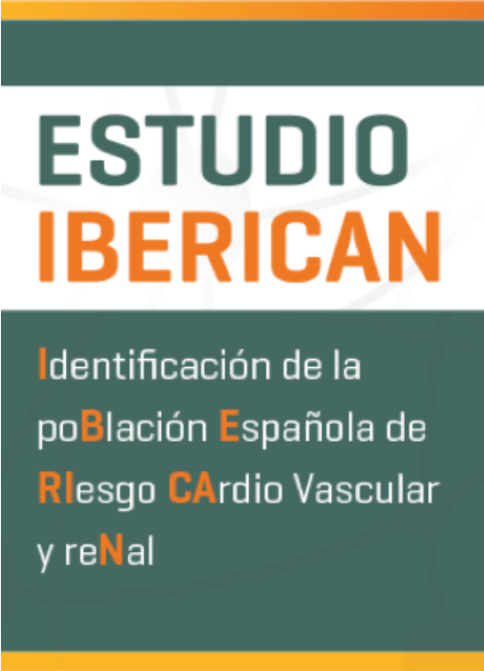
Factores Riesgo Cardiovascular y Sexo
P<0,001
P=NS
P<0,001
P<0,001
P=0,001
P<0,001
Sedentarismo Obesidad Tabaquismo HTA Dislipemias Diabetes

Slide 13
Factores Riesgo Cardiovascular y Grupos edad

Slide 14
Sedentarismo y Sexo
Sedentarismo
P<0,001
No
Sedentarismo

Slide 15
Sedentarismo: Grupos de Edad
%
Tendencia
P<0,001

Slide 16
SOLUCIÓN

Slide 17
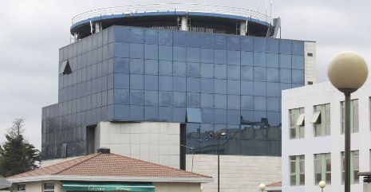
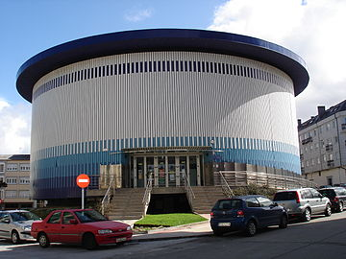

GIEVIDA NARÓN. Centro de salud de Narón
Grupo de Investigación de Estilos de Vida
Unidad de Alfabetización del Movimiento y Actividad Física

Slide 18
Ciclo Vital - OMS
Adulto mantener máxima funcionalidad
Anciano mantener independencia y evitar discapacidad
Joven crecimiento y desarrollo
diferencias
Capacidad funcional
Límite de falla
edad
Rehabilitación y
calidad de vida

Slide 19


Slide 20
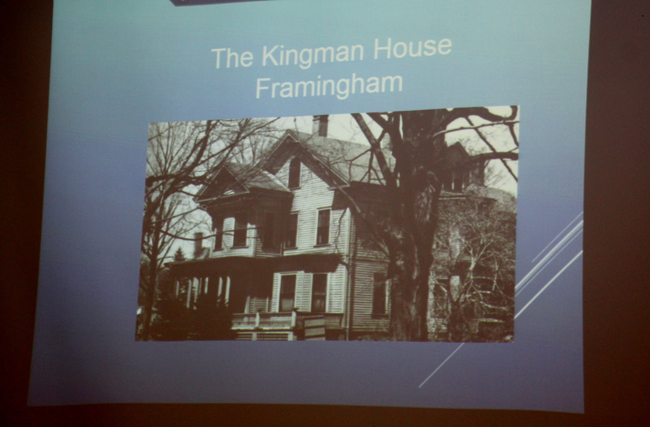

Slide 21
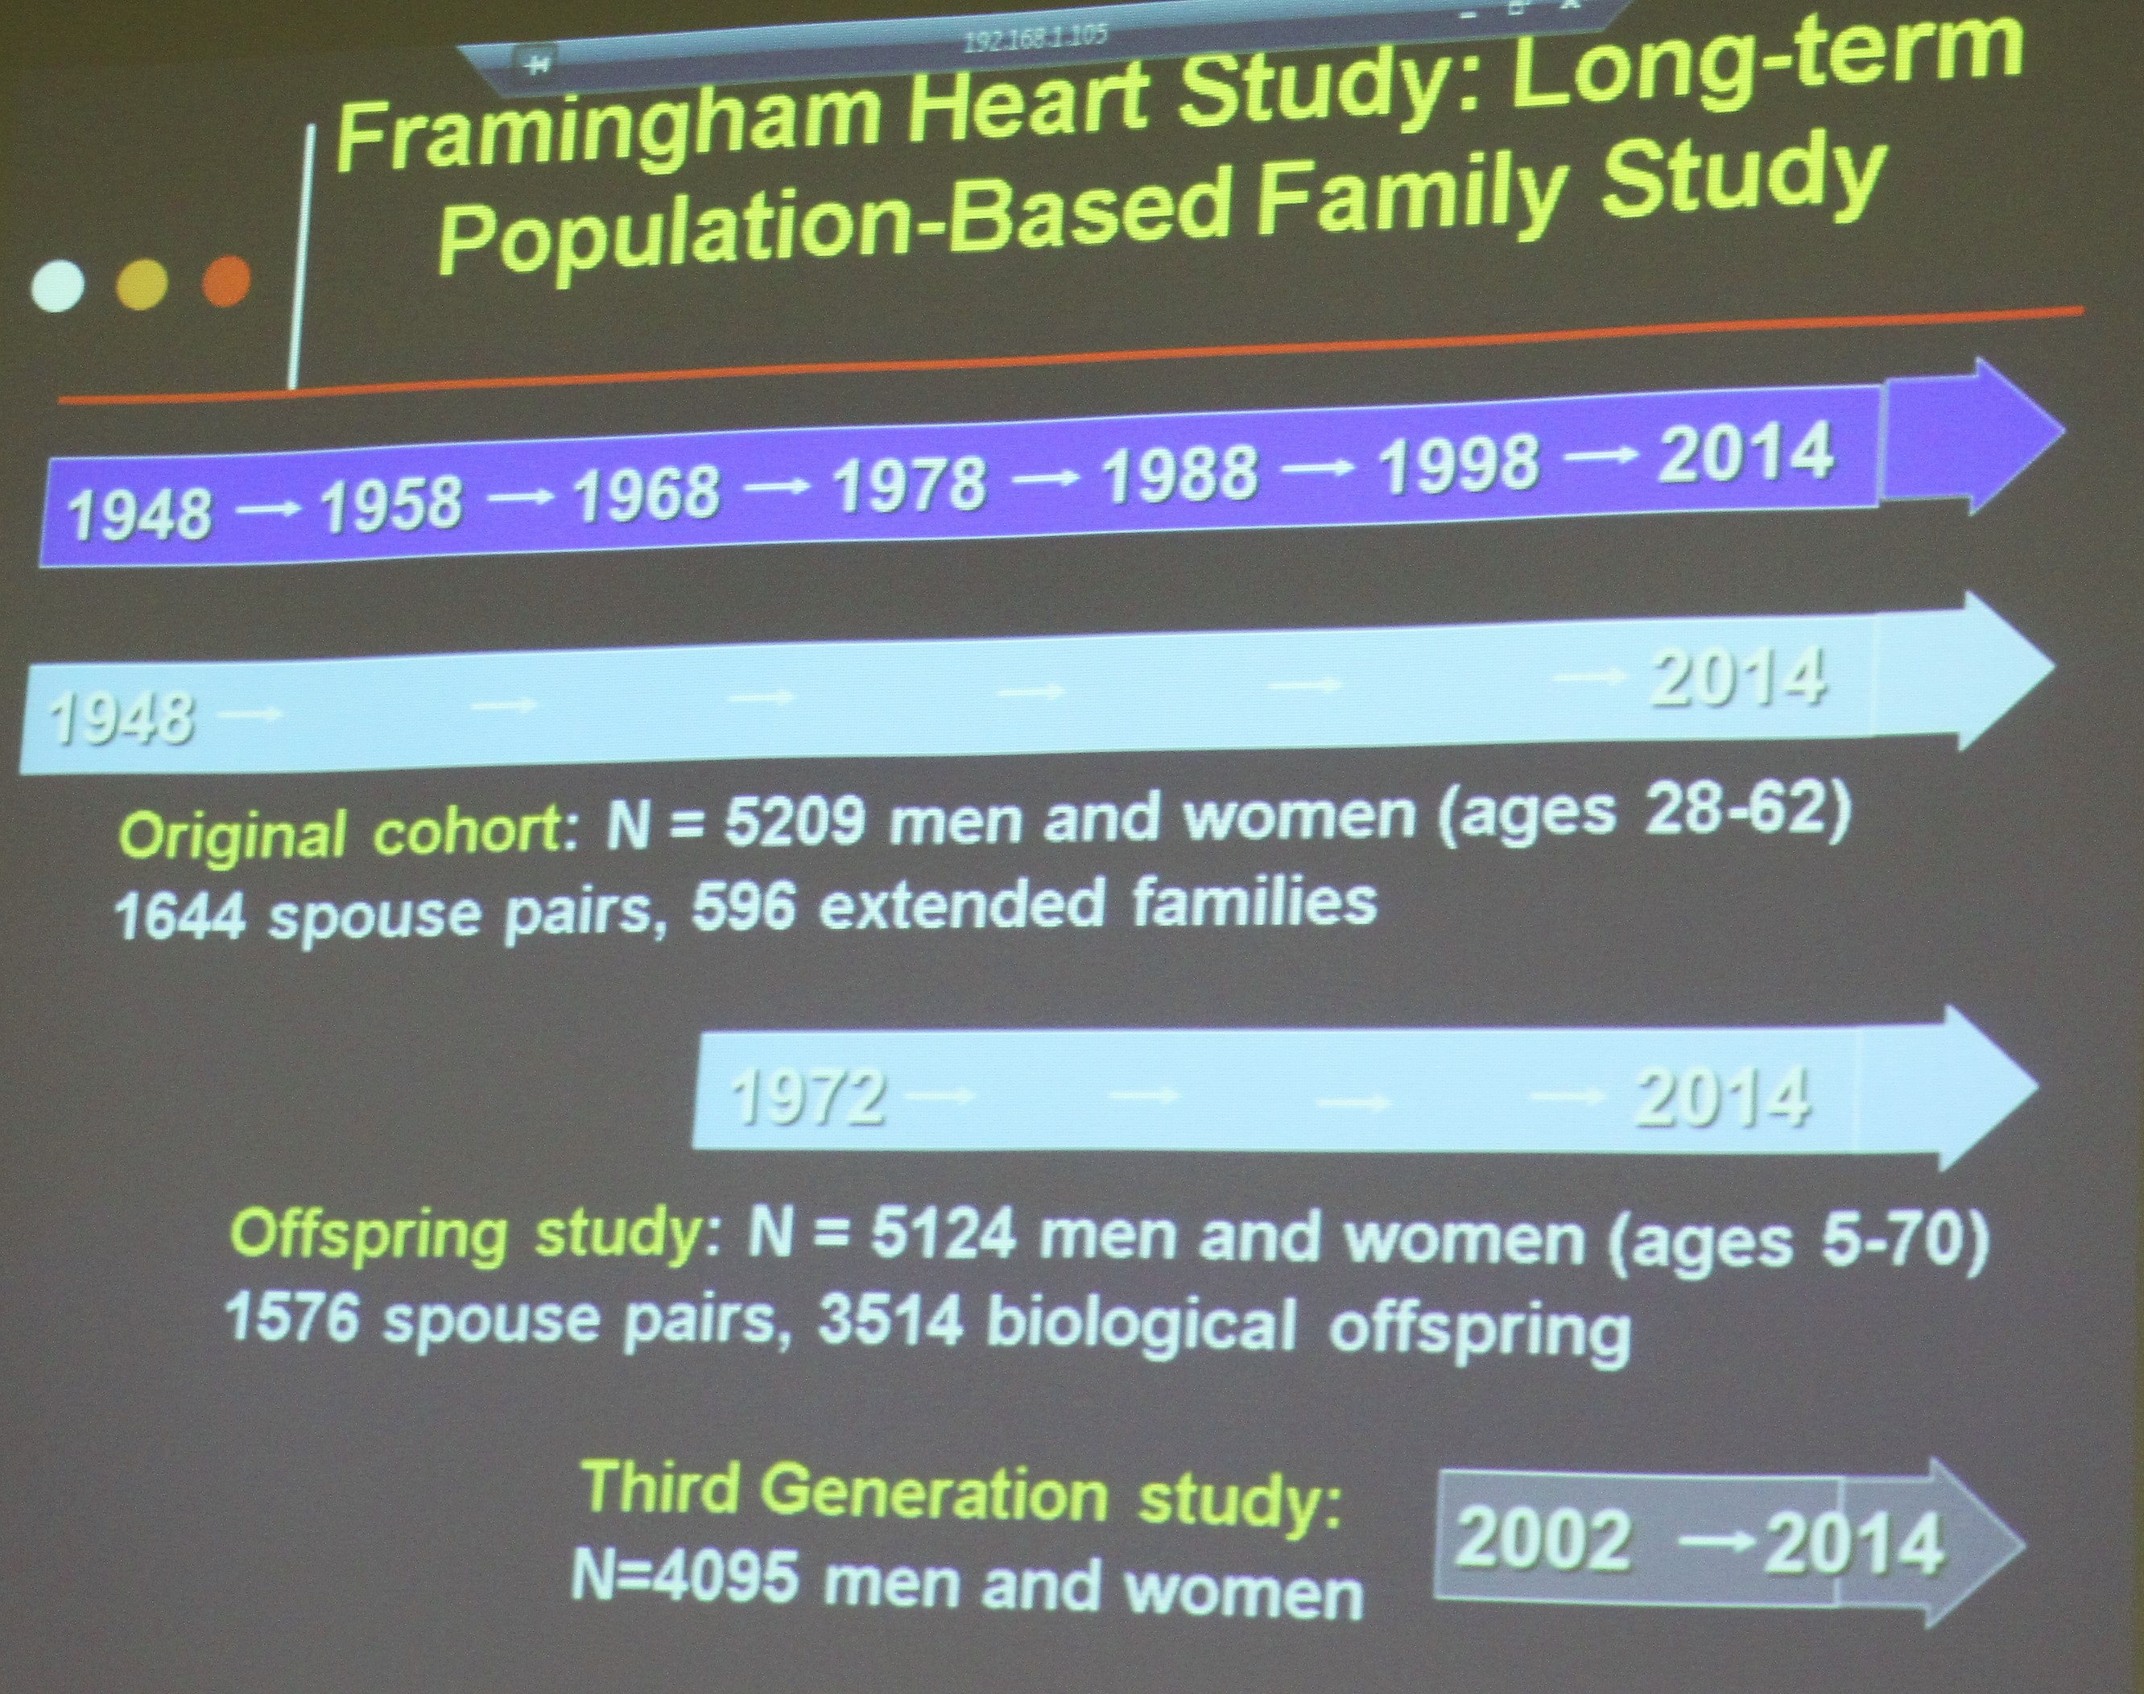

Slide 22
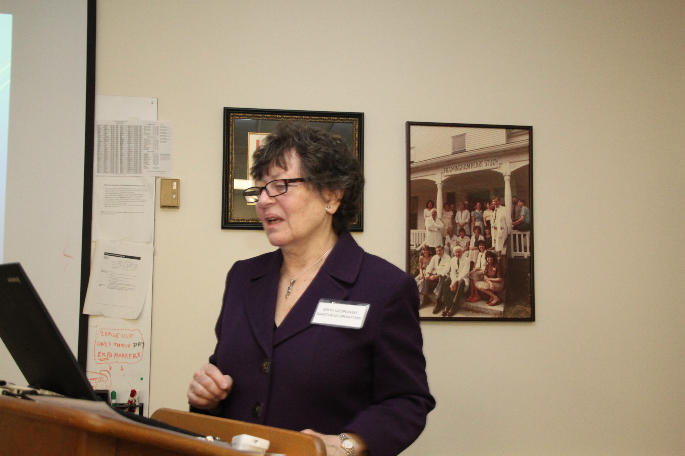

Slide 23
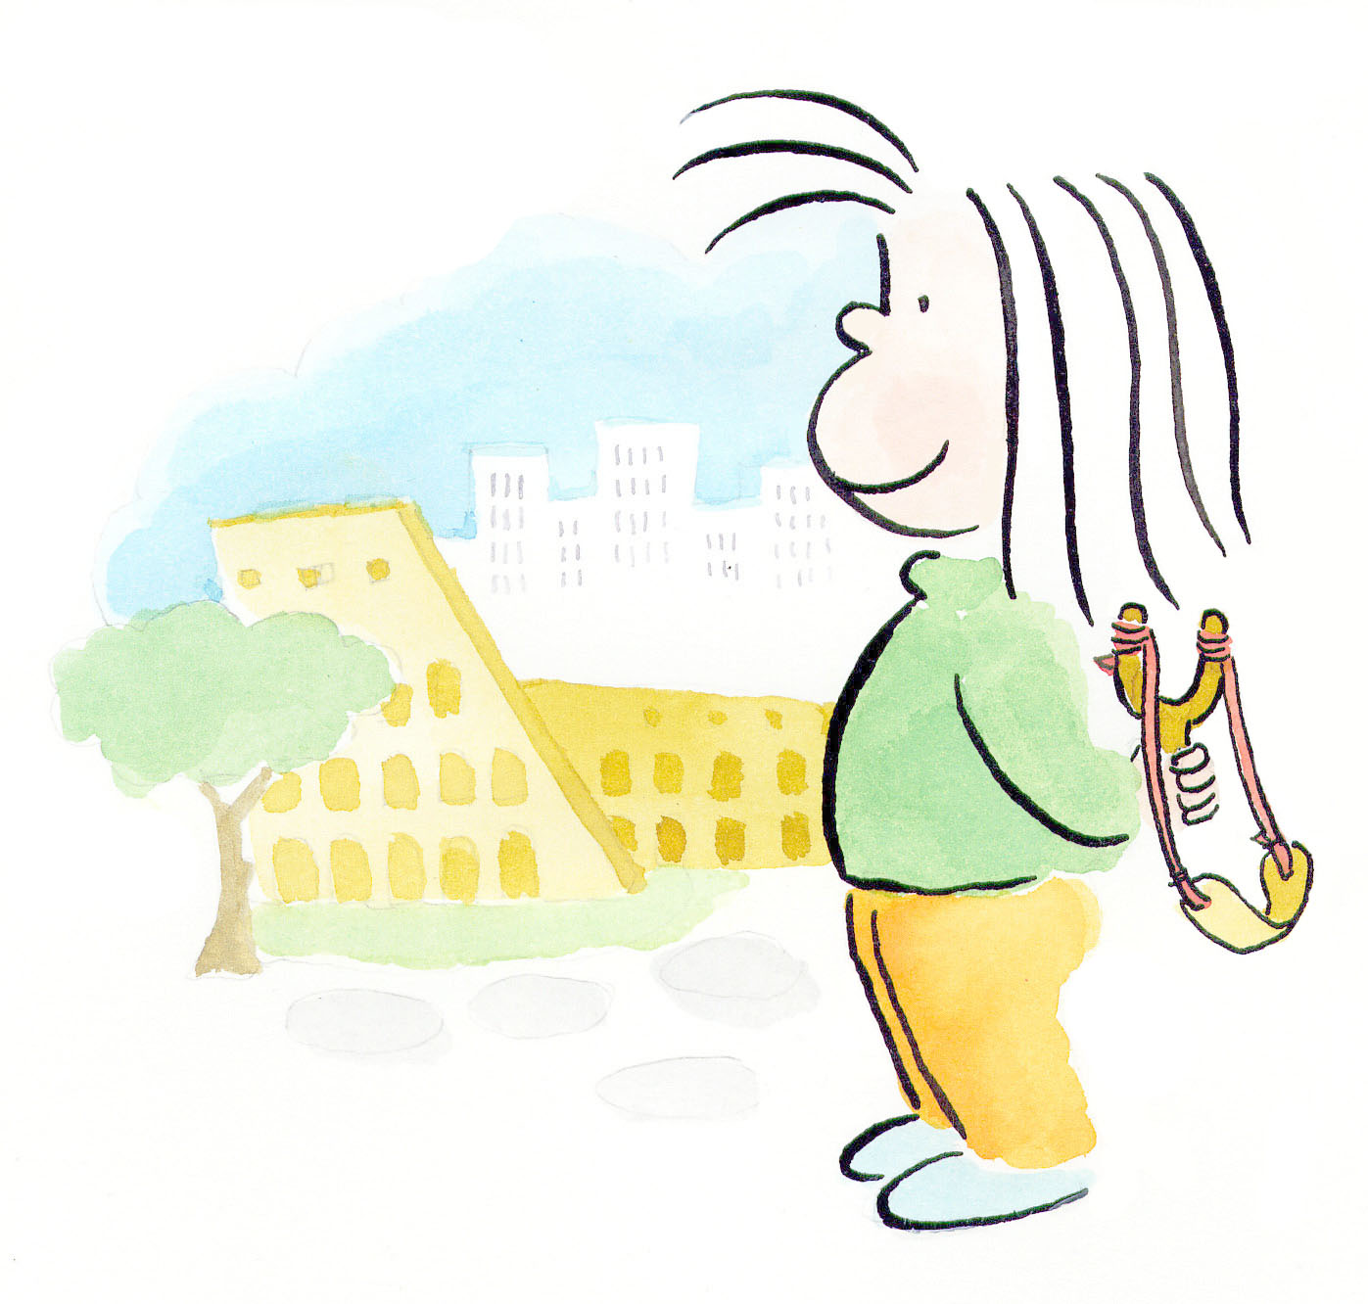
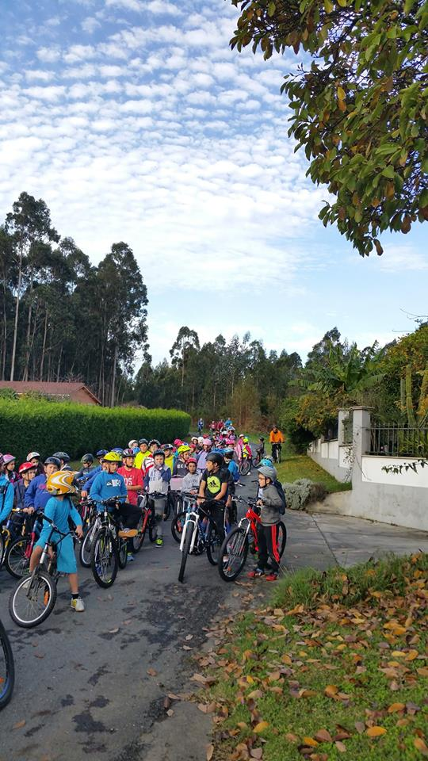
Infancia proyecto ciudad de los niños y de las niñas de Narón
LABORATORIO INTERNACIONAL “LA CIUDAD DE LAS NIÑAS Y DE LOS NIÑOS” Via S. Martino della Battaglia 44, Roma www.lacittadeibambini.org laboratorio@lacittadeibambini.org
Educación Vial Concello de Narón
Servicio Sociocomunitario
Narón Cidade Activa (NCA 2015-2020)
Unidad de Estilos de Vida, centro saúde Narón

Slide 24
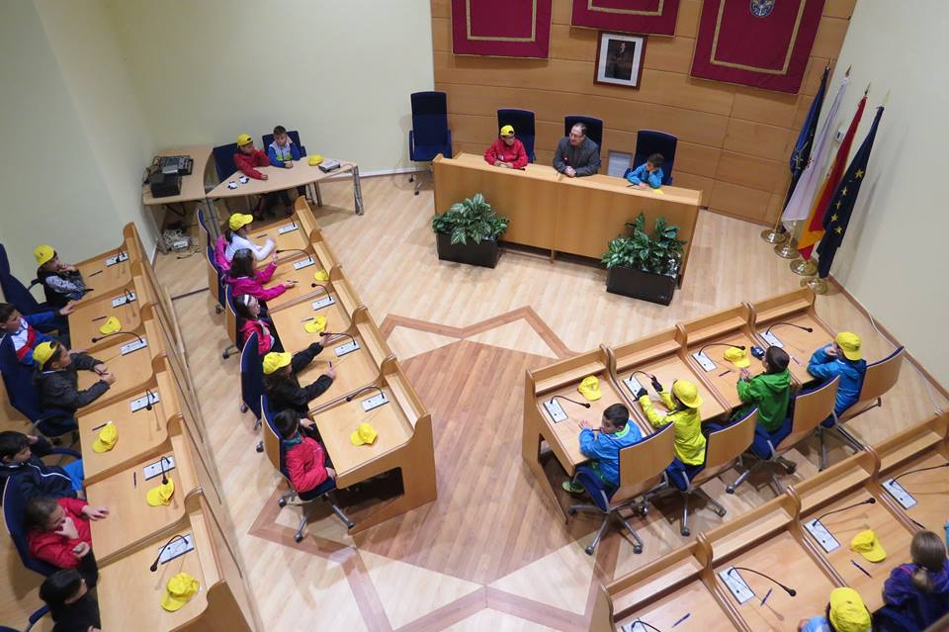
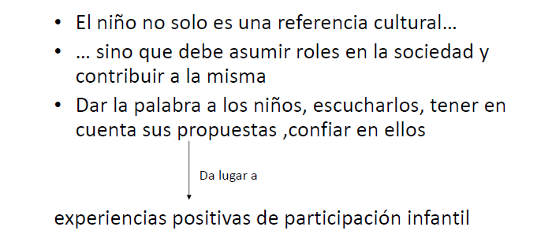
CONSEJO DE NIÑOS
Y NIÑAS EN PLENO MUNICIPAL

Slide 25
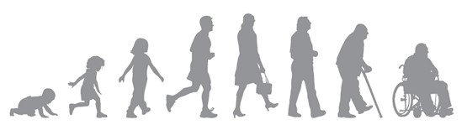

Cómo ser una persona activa en todas las etapas de la vida
Carlos Piñeiro Díaz, Médico del Centro de Salud de Narón
Andreu Fontana Pastor, Médico Residente de Medicina de Familia y Comunitaria de Valencia
Unidade de Alfabetización do Movemento
Centro de Saúde de Narón

Slide 26
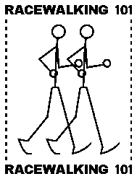
Actuaciones encaminadas a promover la salud cardiovascular, pretenden conseguir:
Nulo consumo de tabaco
Actividad física adecuada-al menos 30 minutos 5 veces por semana-
Hábitos de comida saludables
Ausencia de sobrepeso
TA<140/90
Colesterol por debajo de 190 mg/ml
Metabolismo normal de glucosa
Reducción del nivel de estrés

Slide 27


Fragilidad del mayor/ ciudad amigable de las personas mayores
Programa de Prevención de Fragilidad del Mayor
Unidad de Alfabetización del Movimiento centro de saúde de Narón

Slide 28

Elaboración de Estrategias y propuestas de actuación
Composición grupos de trabajo
Grupos de trabajo compuestos por personas de diferentes perfiles profesionales dada la orientación intersectorial con la que se trata de dotar al Plan.
Servicios Sociales
Unidad C.Movimiento
Centros de Salud
Familia y comunidad
ACTIVIDAD FÍSICA
S,Sociocomunitario
Educación
AAVV,ANPAS
Universidad
Movilidad
Deporte municipal
Urbanismo
CEFORE
Metodología de Aktibili

Slide 29

Cultura del movimiento, cómo ser una persona activa en todas las etapas de la vida
Unidad de Alfabetización Movemento Centro de Salud de Narón
Centros educativos de Narón y ANPAS
Asociaciones de Vecinos de Narón

Slide 30
UNIDAD DE ALFABETIZACIÓN DEL MOVIMIENTO CENTRO DA SALUD DE NARÓN
MISIÓN: combatir el sedentarismo en la población, estimulando a los diversos sectores de edad en la actividad física como actitud vital y preventiva
VISIÓN: Repensar la actividad física como fuente vital
La Unesco cataloga el sedentarismo como el responsable de entre el 6% y 10% de las muertes causadas por Enfermedades no Transmisibles (ENT), como la obesidad, las enfermedades cardíacas, los accidentes cerebrovasculares, el cáncer, las enfermedades respiratorias crónicas y la diabetes.
Alfabetización física es una capacidad humana fundamental y valiosa que puede ser descrita como una disposición adquirida por individuos humanos que abarca la motivación, confianza, competencia física, conocimiento y comprensión que establece actividades físicas útiles como parte integrante de su estilo de vida.

Slide 31
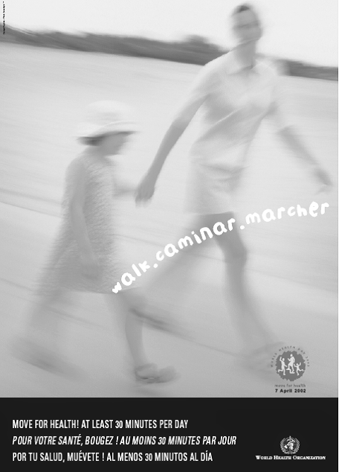

Programa de Prescripción Actividad Física

Slide 32
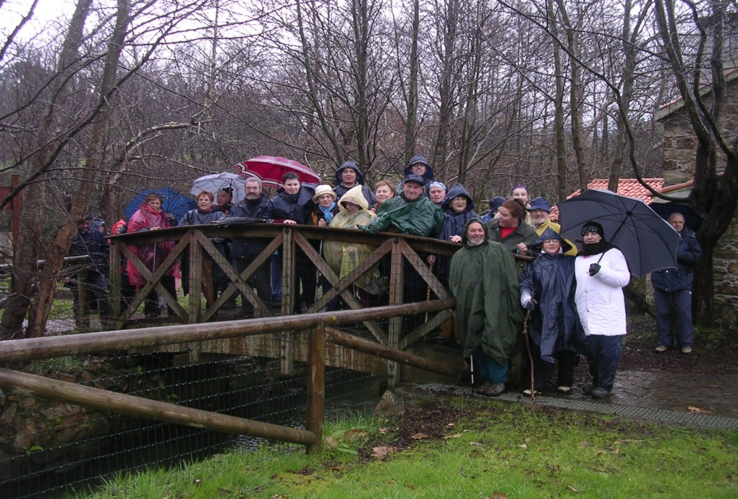
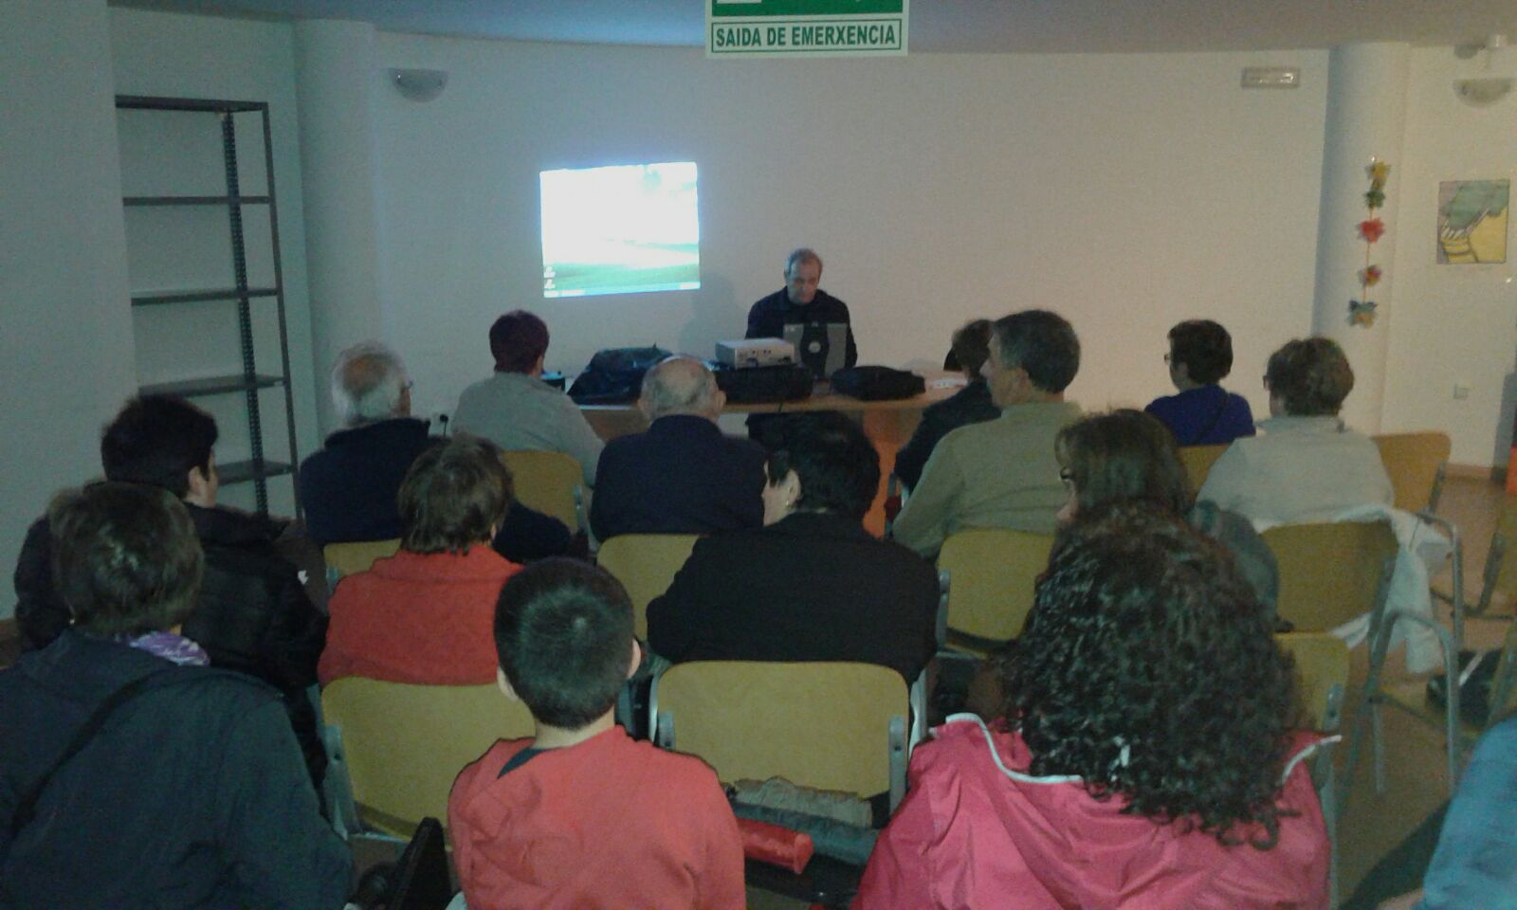
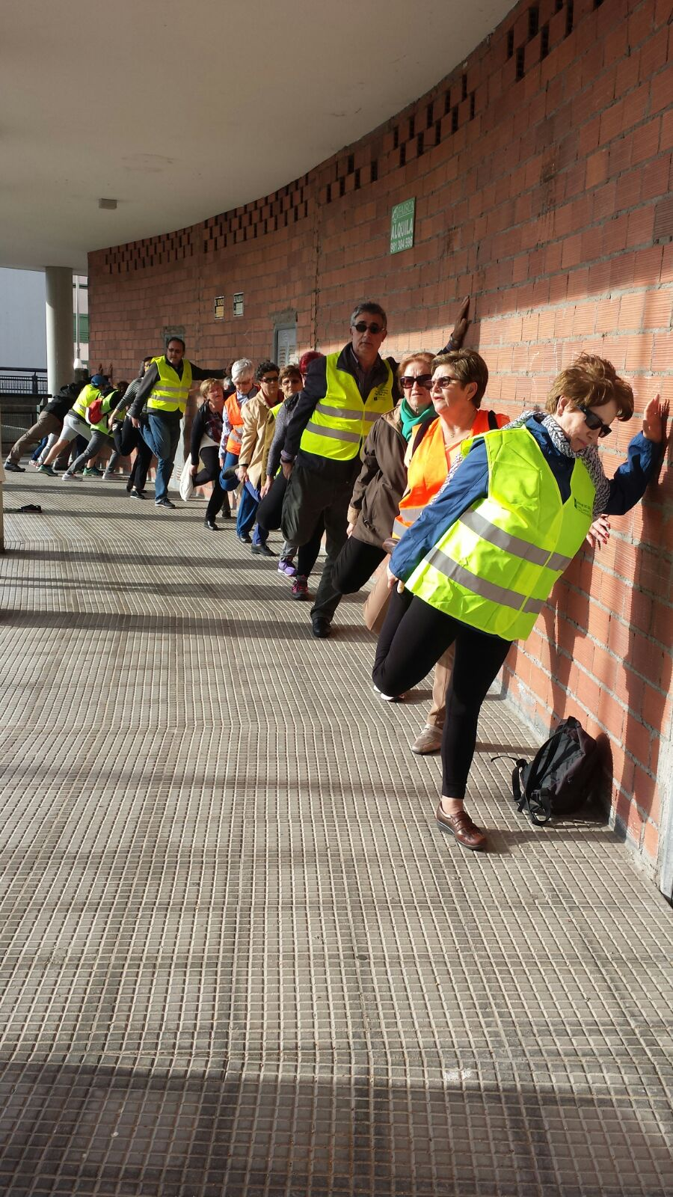
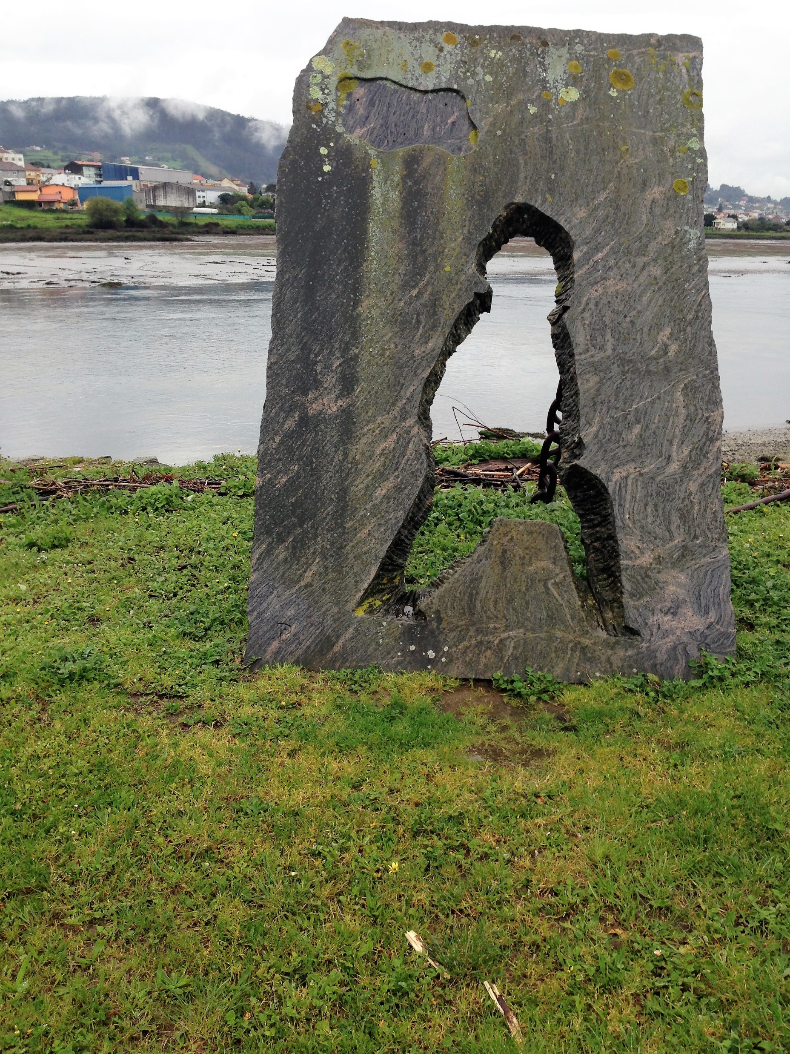
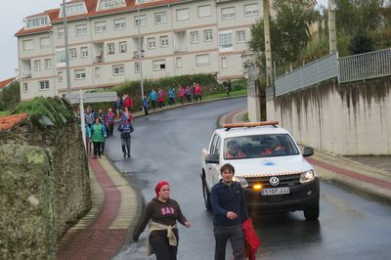
Prescripción de actividad física
Mini Talleres de Actividad Física
Liga Camiños de Galicia

